Slide 1

大语言模型融合知识图谱的故障问答系统研究
王美华 2023年10月12日

Slide 2
目录
CONTENTS
1、研究背景
3、功能实现
2、研究方法
4、数据

Slide 3

Part1
研究背景

Slide 4
研究背景
问答系统（Question Answering，QA）能够自动回答用户提出的自然语言问题，是信息检索和自然语言处理的交叉研究方向，将知识图谱（Knowledge Graph，KG）与问答系统融合，正确理解用户语义是一大挑战[1]。虽然知识图谱问答能够通过对问题进行分析理解，最终获取答案，但面对自然语言的灵活性与模糊性，如何处理复杂问题的语义信息、如何提高复杂推理问答的高效性仍是研究难点[2]。

Slide 5
研究背景
大型语言模型（Large Language Model，LLM），在理解和响应人类指令方面表现突出，InstructGPT[1]、ChatGPT、GPT4[2]等自回归大型语言模型[3]通过预训练、微调（Fine- tuning）等技术理解并遵循人类指令，使得其能够正确理解并回答复杂问题，对自然语言问答影响深远。然而，由于缺少针对垂直领域进行训练，LLM 在垂直领域的表现并不理想。此外，由于其对硬件的高要求，训练和部署 LLM 仍然具有一定困难。

Slide 6
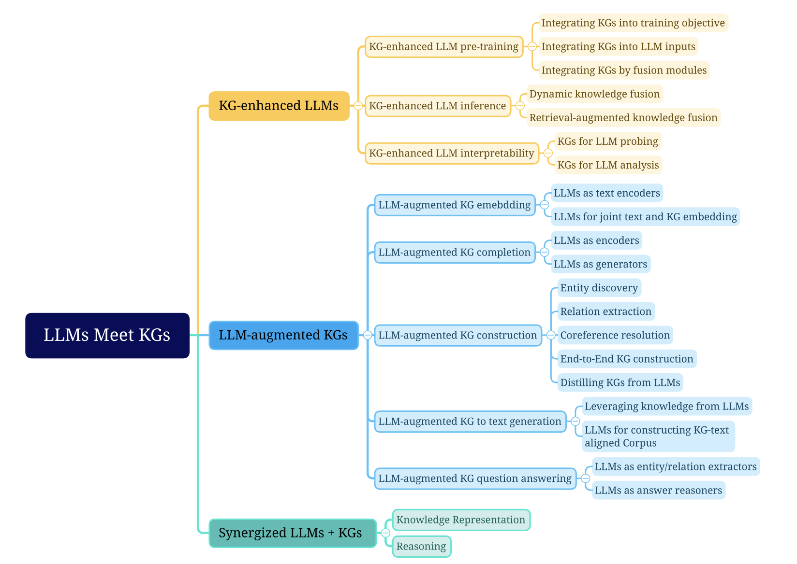
研究背景

Slide 7
Part2
研究方法

Slide 8
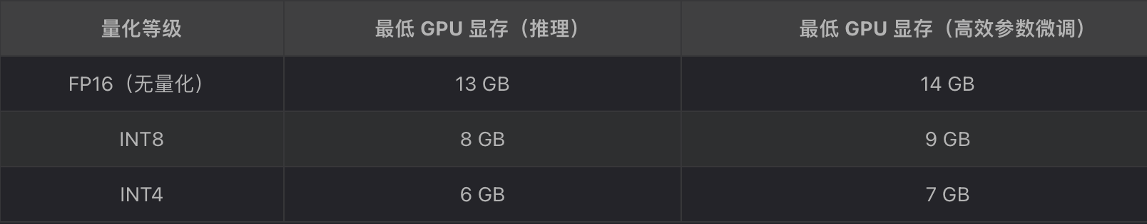
研究方法
近期清华大学知识工程和数据挖掘小组发布了对话机器人ChatGLM-6B的开源版本，这个中英文语言模型拥有千亿参数规模，并且对中文进行了优化。本次开源的版本是其60亿参数的小规模版本，仅需要6GB显存就可以在本地部署。这意味着，即使是在普通显卡的电脑上，也可以轻松部署一个类似于GPT的大型语言模型。

Slide 9
研究方法
LangChain是一个强大的框架，旨在帮助开发人员使用语言模型构建端到端的应用程序，可以为LLM 的开发利用提供有力支撑。它提供了一套工具、组件和接口，可以简化创建由 LLM 或聊天模型提供支持的应用程序的过程。LangChain 可以轻松管理与大型语言模型的交互，将多个组件链接在一起，并集成额外的资源。利用 LangChain，问答系统可以轻松建立起知识库与大型语言模型间的链接，将知识注入到大型语言模型中。

Slide 10
Part3
功能实现

Slide 11
功能实现
该系统具备以下功能：
（1）信息过滤。过滤出垂直领域相关的问题，并输入 LLM 进行回答；
（2）专业问答。基于 LLM 和自建知识库来生成更具备专业知识的回答，相比于专业数据的微调方法，该技术无需重新训练即可部署垂直领域大模型；
（3）抽取转化。通过 LLM 的信息抽取能力，利用其生成的自然语言回答，从中抽取出结构化知识，并和专业知识图谱匹配以进行专业验证，同时可以将结构化知识转化成易读的自然语言，实现了大模型与知识图谱的深度结合。

Slide 12
功能实现
输入
信息过滤
问题文本
全连接层
BERT
节点数据
知识库
检索
专业知识
注入
知识+问题文本
生成
专业问答（ChatGLM)
选择
答案文本
抽取
匹配
知识图谱
信息抽取
三元组

Slide 13
Part4
数据

Slide 14
图数据库neo4j
根据故障手册构建一个图数据库
FaultName
Solution
HasSolution
HasDescription
HasFaultName
HasSolution
Fault
FaultDescription

Slide 15
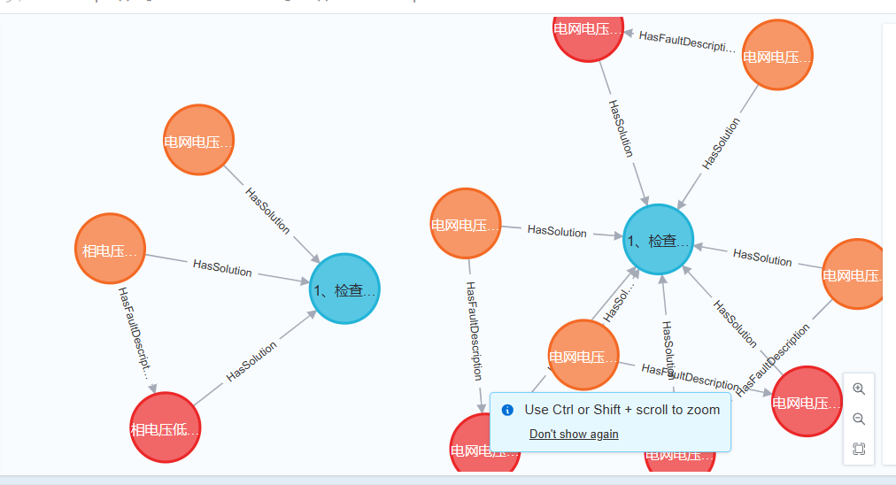
图数据库neo4j
根据故障手册构建一个图数据库

Slide 16
评价指标
1、精确率 ( q ) = 黄金标准答案集 ⋂ 返回答案集
返回答案集
2、召回率 ( q ) = 黄金标准答案集 ⋂ 返回答案集
黄金标准答案集
3、准确率 (Q) = 回答正确的问题数
全部问题数
4、F1 = 2* 精确率*召回率
精确率 + 召回率

Slide 17
中文文献 | 英文文献
[1] 陈子睿, 王鑫, 王林, 等. 开放领域知识图谱问答研究综述[J]. 计算机科学与探索, 2021, 15(10): 1843-1869.CHEN ZIRUI, WANG XIN, WANG LIN, et al. Survey of Open-Domain Knowledge Graph Question Answering[J].Journal of Frontiers of Computer Science and Technology,2021, 15(10): 1843-1869. | [1] OUYANG L, WU J, JIANG X, et al. Training language models to follow instructions with human feedback[J]. Advances in Neural Information Processing Systems, 2022, 35:27730-27744.
[2] 萨日娜, 李艳玲, 林民. 知识图谱推理问答研究综述[J].计算机科学与探索, 2022, 16(8): 1727-1741. SA RINA, LI YANLING, LIN MIN. Survey of Question Answering Based on Knowledge Graph Reasoning[J]. Journal of Frontiers of Computer Science and Technology,2022, 16(8): 1727-1741. | [[2] OPENAI. GPT-4 Technical Report[R]. arXiv e-prints: arXiv:2303.08774, 2023.
[3]李源,马新宇,杨国利等.面向知识图谱和大语言模型的因果关系推断综述[J/OL].计算机科学与探索:1-20[2023-10-14].http://kns.cnki.net/kcms/detail/11.5602.TP.20231011.1107.002.html. | [3] WANG Y, KORDI Y, MISHRA S, et al. Self-Instruct: Aligning Language Model with Self Generated Instructions[J]. arXiv preprint arXiv:2212.10560, 2022.
[4]张鹤译,王鑫,韩立帆等.大语言模型融合知识图谱的问答系统研究[J/OL].计算机科学与探索:1-14[2023-10-14].http://kns.cnki.net/kcms/detail/11.5602.TP.20230920.1152.004.html. | [4] D. Luo, J. Su, and S. Yu, “A bert-based approach with relation-aware attention for knowledge base question answering,” in 2020 International Joint Conference on Neural Networks (IJCNN). IEEE,2020, pp. 1–8.
[5]黄贤明.基于知识图谱的包装产业大数据智能问答系统研究[J].现代电子技术,2019,42(14):148-151.DOI:10.16652/j.issn.1004-373x.2019.14.034. | [5] J. Zhang, X. Zhang, J. Yu, J. Tang, J. Tang, C. Li, and H. Chen,“Subgraph retrieval enhanced model for multi-hop knowledge base question answering,” in Proceedings of the 60th Annual Meeting of the Association for Computational Linguistics (Volume 1: Long Papers), 2022, pp. 5773–5784.
[6]臧根林,王亚强,吴庆蓉等.智慧城市知识图谱模型与本体构建方法[J].大数据,2020,6(02):96-106. | [6] Y. Xu, C. Zhu, R. Xu, Y. Liu, M. Zeng, and X. Huang, “Fusing context into knowledge graph for commonsense question answering,” in Findings of the Association for Computational Linguistics:ACL-IJCNLP 2021, 2021, pp. 1201–1207.
[7]覃晓,廖兆琪,施宇等.知识图谱技术进展及展望[J].广西科学院学报,2020,36(03):242-251.DOI:10.13657/j.cnki.gxkxyxb.20201027.009. | [7] Z. Hu, Y. Xu, W. Yu, S. Wang, Z. Yang, C. Zhu, K.-W. Chang, and Y. Sun, “Empowering language models with knowledge graph reasoning for open-domain question answering,” in Proceedings of the 2022 Conference on Empirical Methods in Natural Language Processing, 2022, pp. 9562–9581.
[8]管立本,李实.融合多粒度语义信息和知识图谱的中文医疗问答匹配模型[J/OL].计算机工程与应用:1-12[2023-10-14].http://kns.cnki.net/kcms/detail/11.2127.tp.20230920.1620.066.html. | [8] X. Zhang, A. Bosselut, M. Yasunaga, H. Ren, P. Liang, C. D. Manning, and J. Leskovec, “Greaselm: Graph reasoning enhanced language models,” in International conference on learning representations, 2022.
[9]毕鑫,聂豪杰,赵相国等.面向知识图谱约束问答的强化学习推理技术[J].软件学报,2023,34(10):4565-4583.DOI:10.13328/j.cnki.jos.006889. | [9] J. Jiang, K. Zhou, W. X. Zhao, and J.-R. Wen, “Unikgqa: Unified retrieval and reasoning for solving multi-hop question answering over knowledge graph,” ICLR 2023, 2023.
[10]乔少杰,杨国平,于泳等.QA-KGNet:一种语言模型驱动的知识图谱问答模型[J].软件学报,2023,34(10):4584-4600.DOI:10.13328/j.cnki.jos.006882. | [10] J. Jiang, K. Zhou, Z. Dong, K. Ye, W. X. Zhao, and J.-R. Wen,“Structgpt: A general framework for large language model to reason over structured data,” arXiv preprint arXiv:2305.09645,2023.
[11]李明浩,康风光,赵荣等.面向领域知识图谱的问答方法研究[J].测绘科学,2023,48(06):231-238.DOI:10.16251/j.cnki.1009-2307.2023.06.025. | [11] N. Hu, Y. Wu, G. Qi, D. Min, J. Chen, J. Z. Pan, and Z. Ali, “An empirical study of pre-trained language models in simple knowledge graph question answering,” arXiv preprint arXiv:2303.10368,2023.

Slide 18
请批评指正

